Slide 1
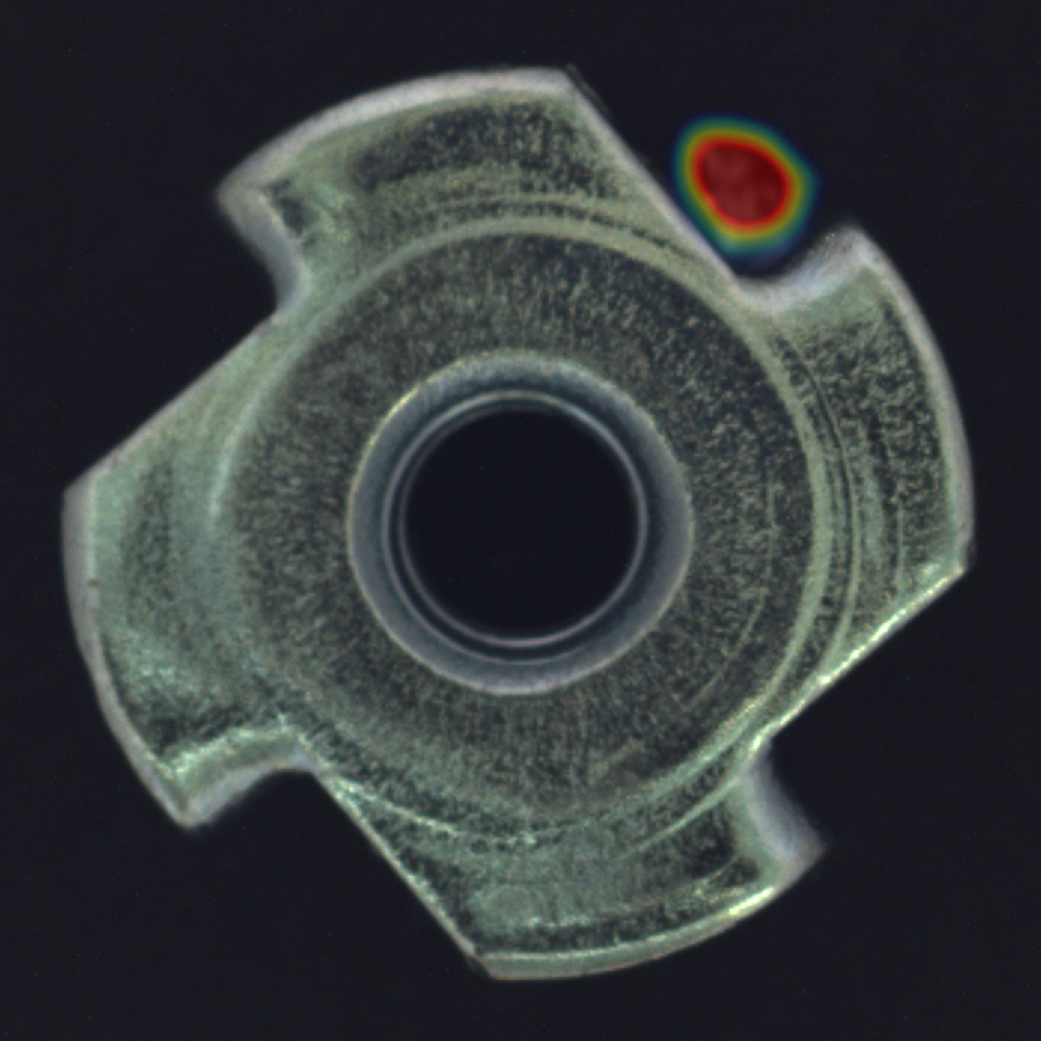
POSCO K-뉴딜 아카데미 2026 AI 해커톤 최종 발표
스틸가디언
SteelGuardian
PatchCore 비지도 학습 기반
금속 부품 실시간 이상탐지와
3-Tier 공정 제어 플랫폼
발표 전종현 (팀장, PM)
김지민 데이터·평가 차주현 AI 모델링
허재원 백엔드·보안 주현규 프론트엔드·UI/UX
Notes:
원문
발표자 : 전종현 (Role 5 : 팀장 / PM 및 발표·지표 총괄)
팀원 : 김지민 (데이터·평가) | 차주현 (AI 모델링) | 허재원 (백엔드·보안) | 주현규 (프론트엔드·UI/UX)

Slide 2
빠르게 등록하고, 멈추지 않고, 외부 연결 없이 동작합니다
핵심
30초
무중단
100%
고속 온보딩
모델 핫스왑
오프라인 폐쇄망
역전파 재학습 없이 새 부품을 등록합니다
서버를 멈추지 않고 모델을 원자적으로 교체합니다
외부 서비스에 의존하지 않고 현장에서 동작합니다
20~30장 파일럿 기준
Zero-Downtime
Air-Gapped
Notes:
원문
01 / SPEED: 30초 고속 온보딩, Zero-Training 역전파 배제
02 / STABILITY: 무중단 모델 핫스왑, Zero-Downtime 원자적 교체
03 / SECURITY: 100% 오프라인 폐쇄망, Air-Gapped 완전 무의존

Slide 3
제철 가공 라인의 3대 병목을 이렇게 해결합니다
문제 정의
현장의 문제와 한계
스틸가디언의 해법
불량 데이터 희소성
정상 기준 모델링
부품의 99.9%는 정상이라 수천 장의 불량 라벨링이
필요한 지도학습은 현장에 적용할 수 없습니다
비지도 학습으로 정상 패턴만 학습합니다
미지의 결함 오판 위험
국소 거리 편차 측정
사전 정의되지 않은 미세 크랙과 스크래치를
지도학습은 정상으로 오판합니다
정상 분포에서 벗어난 부분을 찾습니다
공장 폐쇄망과 지연
CPU 고속 추론과 무학습 온보딩
클라우드를 쓸 수 없고 규격을 바꿀 때마다
재학습 병목이 발생합니다
CPU 100ms 내 추론, 파일럿 30초 내 온보딩
Notes:
원문
01 불량 데이터 희소성: 현장 부품의 99.9%는 정상. 한계: 수천 장의 불량 라벨링이 필수인 지도학습은 현장 적용 불가. 해법: 비지도 학습 기반 '정상 기준 모델링'이 유일한 실질적 대안
02 미지의 결함 오판 위험: 사전 정의되지 않은 돌발 결함. 한계: 미세 크랙·스크래치 발생 시 지도학습은 정상으로 오판. 해법: 정상 분포와의 국소 거리 편차를 측정하는 이상탐지 필수
03 공장 폐쇄망 & 지연: 외부 인터넷 차단 폐쇄망 환경. 한계: 보안상 클라우드 차단 및 규격 교체 시 재학습 병목 발생. 해법: CPU 100ms 내 고속 추론 및 30초 내 무학습 온보딩 필요

Slide 4
이미지 입력부터 MES 기록까지 다섯 단계로 처리합니다
시스템 구조
1
2
3
4
5
영상 수집
PatchCore 특징
Eq.7 밀도 재가중
3-Tier 공정 제어
MES·SCADA
실시간 촬영
256×256 규격화
ResNet18 패치
Coreset 6,000
근방 9-NN 밀도
점수 산출 103ms
세 단계 판정
히트맵 억제 동기화
파일 락 감사 기록
오프라인 구동
오프라인 로컬 가중치
Coreset 6,000개로 압축
Eq.7 밀도 재가중치
ResNet18 Layer2+Layer3로 특징을 추출합니다
패치 194,560개의 약 3.1%만 저장합니다. CPU 평균 103.4ms
최근접 이웃 거리로 국소 이상치를 검출합니다
Notes:
원문
PatchCore Eq.6·7 기반 End-to-End 무누수 품질 관제 파이프라인
1. 부품 영상 수집: 공장 카메라 실시간 촬영, 256x256 표준 규격화
2. PatchCore 특징: ResNet18 Layer2+3 패치, Coreset 6,000 메모리 뱅크
3. Eq.7 밀도 재가중: 근방 9-NN 메모리 밀도, 이상 점수 s 산출 (103ms)
4. 3-Tier 공정 제어: PASS / REWORK / SCRAP, PASS 시 히트맵 억제 동기화
5. MES & SCADA: 파일락 감사 영속화, 100% 오프라인 구동
Pure PyTorch PatchCore 고속 추론 엔진
• ResNet18 Layer2+Layer3 특징 추출 : 오프라인 로컬 가중치 사용
• Greedy Coreset 압축 : 메모리 뱅크 6,000개, 뱅크 이미지 190장의 패치 194,560개 중 약 3.1% 사용, CPU 평균 103.4ms
• Eq.7 밀도 재가중치 점수화 : 최근접 이웃 거리 기반 국소 이상치 검출

Slide 5
이상 점수와 구조 근거로 공정 조치를 세 단계로 나눕니다
시스템 구조
PASS
REWORK
SCRAP
점수 < 모드 임계치
임계치 이상, 구조 근거 없음
임계치 이상, 구조 근거 있음
정상 통과
재작업 확인
즉시 폐기
임계치는 SAFETY 0.600, BALANCED 0.645입니다. 히트맵을 억제합니다
표면 결함으로 보고 재작업으로 보냅니다. 경계 점수는 2차 육안을 권고합니다
패치 거리 0.6486 또는 면적 16% 이상 등에서 인터록을 발동합니다
Notes:
상세 (rule_engine.py 기준으로 정정)
• PASS: 이상 점수가 운영 모드 임계치 미만. SAFETY_FIRST와 HUMAN_IN_THE_LOOP 0.600, BALANCED_THROUGHPUT 0.645. 히트맵 억제
• REWORK: 임계치 이상이고 구조 근거 없음. 결함 히트맵 표시. 점수 0.58~0.65 구간은 2차 육안 권고
• SCRAP: 임계치 이상이고 구조 근거 있음. 근거는 최대 패치 거리 0.6486 이상, 결함 면적 16% 이상, 외곽 링 관여율 14% 이상(circular_jig). 설비 인터록 발동. 정상품 오폐기 0.00% (0건)
이전 발표 자료의 th ≥ 0.700 기준은 코드에 없는 기준이라 정정함

Slide 6
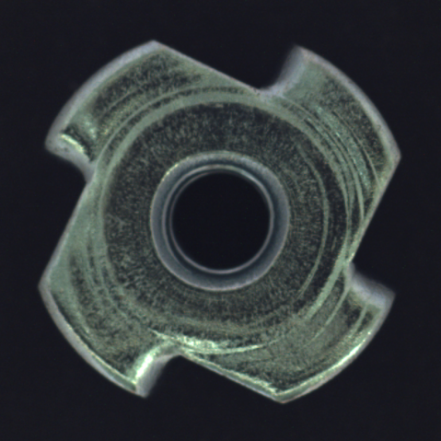
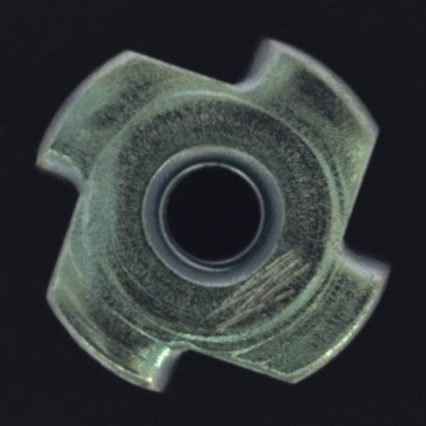
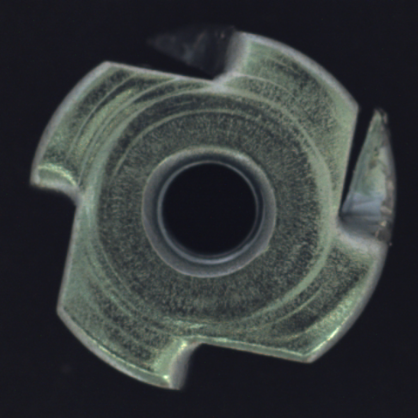
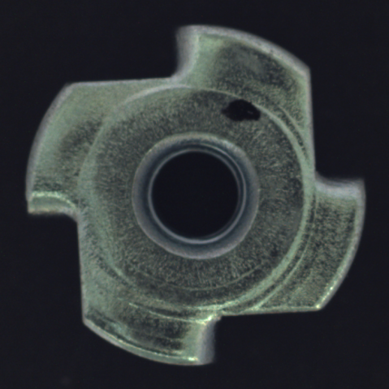


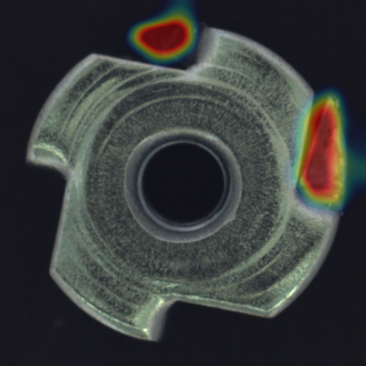
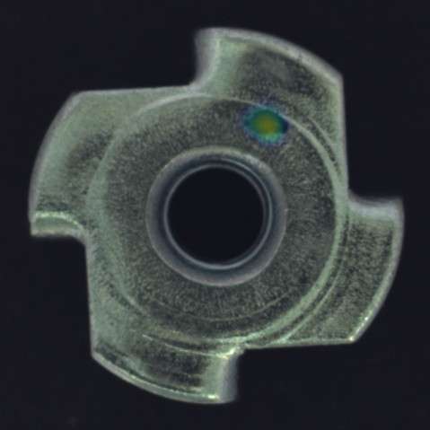
판정 결과와 이상 위치를 함께 보여 줍니다
성능 검증
PASS
0.361
REWORK
0.620
SCRAP
0.916
REWORK
0.749
정상 부품
스크래치
나사선 휨
표면 변색
원본
이상 위치
히트맵
Notes:
원문
MVTec Metal Nut 115장 전수 평가 및 실측 결함 히트맵
정상 부품 (PASS) 이상 점수 0.361
스크래치 (REWORK) 이상 점수 0.620
나사선 휨 (SCRAP) 이상 점수 0.916
표면 변색 (REWORK) 이상 점수 0.749

Slide 7
MVTec Metal Nut 115장을 전수 평가했습니다
성능 검증
100.00%
0건
103.4 ms
불량 검출 Recall
정상 부품 오폐기
CPU 단일 추론
SAFETY 모드, 불량 93장, FN=0
SCRAP 오판 0.00%
AMD 5500U
추가 지표 | 결과 | 기준
BALANCED 모드 Recall | 97.85% (FN=2) | th=0.645, 정상 오경보 4.55%
5-Seed 교차 검증 | 97.85% ~ 100% | Seed 42, 7, 123, 2026, 999
안전 마진을 우선한 선택
SAFETY 모드에서는 정상품 22장 중 3건(13.6%)이 REWORK로 분류되지만 오폐기는 0%입니다.
불량 유출 손실이 재확인 비용보다 훨씬 크기 때문입니다.
Notes:
원문
불량 검출 Recall (SAFETY): 100.00% (FN=0), th=0.600 / 불량 93장 전수 검출 완결
불량 검출 Recall (BALANCED): 97.85% (FN=2), th=0.645 / 정상 오경보 4.55% 억제
5-Seed 교차검증 신뢰구간: 97.85% ~ 100%, Seed 42, 7, 123, 2026, 999 분할
CPU 단일 추론 지연시간: 103.4 ms, AMD 5500U
정상 부품 오폐기 손실: 0.00% (0건), SCRAP 오판 제로 / 고가 부품 보존
공학적 트레이드오프 (Fact-Grounding)
SAFETY 모드에서 정상품 22장 중 3건(13.6%)이 안전 마진으로 인해 REWORK로 분류되나, SCRAP(오폐기)는 0%입니다. 불량 1건 유출로 인한 고객사 클레임 손실이 육안 재확인 비용보다 압도적으로 크므로 안전 마진을 최우선 확보했습니다.
[근거 미확인, 발언 전 확인 필요] 이전 자료의 손실 수천만 원, 재확인 수백 원

Slide 8
카메라 악조건 7개 시나리오에서 한계까지 공개합니다
강건성 검증
98.92%
최저 Recall. 경계 샘플 color/004.png(원본 0.6013)가 PASS로 바뀝니다
44/44
고위험군(bent·flip)은 모든 시나리오에서 SCRAP을 유지합니다
대책
링 조명과 차광 챔버로 환경 변수 차단
ROI 히스토그램 평활화 전처리
Notes:
원문
카메라 악조건 7대 섭동 스트레스 테스트 및 한계 방어 논리
경계 취약 샘플 (color/004.png) 정직한 분석 및 극복
• 취약점 원인 : color/004.png는 원본 점수 0.6013(경계)으로, 조도 10% 감소, +2도 회전, JPEG Q70에서 0.4042~0.5820으로 하강하여 PASS로 전환 (Recall 98.92%)
• 고위험군 유지 : 원본에서 SCRAP 판정된 bent·flip 44장은 7대 섭동 전 시나리오에서 SCRAP 유지 (44/44)
• 하드웨어 대책 : 조도 편차 방지를 위한 고주파 링 조명 + 밀폐형 차광 챔버 구축으로 환경 변수 물리적 차단
• 소프트웨어 대책 : 배경 기준 ROI 히스토그램 평활화 전처리 모듈을 통해 조도 변화에 대한 불변성 확보
심사위원 질의 방어 포인트 (정직한 기술 검증)
'모든 환경 100% 무결점'이라는 과대 주장을 배제하고, 실측 805회 스트레스 테스트를 통해 유일한 한계점(color/004.png)을 명확히 제시하고 조명 챔버 및 전처리 극복 방안을 선제 제시함으로써 기술적 신뢰성을 확보합니다.

Slide 9
정상 이미지만으로 새 부품을 재학습 없이 등록합니다
운영
16.80초
1
정상 이미지 폴더 지정
onboard_new_part.py에 폴더 경로를 넘깁니다
20장 파일럿 실측
2
메모리 뱅크 구축
목표 30초 달성, 결과는 수동 검토 필수
GPU 역전파 없이 Coreset 특징을 선택합니다
32~41초
3
임계치 자동 산출
정상 검증셋의 μ + 1.75σ로 판정 기준을 정합니다
220장 전수 실측
양산 등급 기준, 목표 30초 초과
4
활성화 API로 적용
/v1/models/activate로 서버에 바로 반영합니다
Notes:
상세 (final_metrics.md, onboard_new_part.py 기준으로 정정)
• GPU 역전파 배제 : 정상 이미지의 Coreset 특징 선택으로 메모리 뱅크 구축
• 실측 시간 : 20장 16.80초(목표 30초 달성), 220장 32.13~41.63초(목표 초과)
• 운영 등급 : 20~29장은 PILOT_LOW_CONFIDENCE로 자동 판정을 허용하지 않고 수동 검토 필수
• 임계치 자동 산출 : 정상 검증셋 점수의 μ + 1.75σ를 정규화 기준 0.600에 대응
• 실행 방식 : onboard_new_part.py 명령줄 도구
시연 전제 : 현재 폴더에 evaluate_benchmark.py가 없어 실행되지 않음. 확보 필요

Slide 10
서버를 멈추지 않고 새 모델로 교체합니다
운영
POST /v1/models/activate
프로세스 재기동 없이
원자적으로 교체합니다
라인 셧다운 없음
스레드 안전성
FastAPI 프로세스를 다시 시작하지 않습니다
추론 도중 교체를 요청해도 threading.RLock으로 안전하게 바꿉니다
실패 시 자동 유지
감사 기록 동기화
새 모델 로드에 실패하면 직전 안정 버전을 유지합니다
활성화 시각, 모델 ID, 호출자 IP를 감사 로그에 기록합니다
Notes:
원문
무중단 원자적 모델 핫스왑 (Atomic Hot-Swap): POST /v1/models/activate API 기반 무중단 교체
• 라인 셧다운 제로 : FastAPI 서버 프로세스 재기동 없이 새 부품 엔진 원자적 교체
• 스레드 안전성 보장 : threading.RLock 적용으로 실시간 추론 도중 스왑 요청 시에도 에러 제로
• Fail-Safe 롤백 망 : 신규 모델 로드 실패 시 직전 안정 버전 유지
• Audit 감사 동기화 : 활성화 시각, 대상 모델 ID, 호출자 IP를 model_activation_audit.csv에 기록 (호출자 IP는 role_2·3의 새 server.py 기준)

Slide 11
200건 연속 부하에서 로그 유실과 메모리 누수가 없었습니다
신뢰성
0.00%
277.2 ms
로그 유실률
평균 지연시간
341행 → 541행
P95 331.9 ms
감사 로그 설계
멀티프로세스 파일 락으로 CSV 경합을 막습니다
판정마다 점수, 판정, 모델 해시를 기록합니다
외부 DB 없이 폐쇄망에서 동작합니다
로컬 200건 단기 측정, 2026-11-07 기준
Notes:
원문
200건 연속 부하 실측 및 멀티프로세스 파일 락 무유실 검증
공장 MES 감사 로그 무결성 (audit_logger.py)
• 200건 1:1 무유실 : 부하 전 341행 -> 부하 후 정확히 541행 (+200행 일치, 로그 유실률 0.00%)
• 멀티프로세스 파일 락 : 락 파일과 msvcrt 파일 잠금으로 동시 다발적 추론 시 CSV 경합 차단
• 정밀 메트릭 기록 : 판정마다 timestamp, inspection_id, anomaly_score, decision, model_hash 등 기록
• 100% 로컬 오프라인 : 외부 DB 의존 없이 로컬 원자적 파일 로깅 지원으로 폐쇄망 완벽 적합
장기 운용 안정성 실측 요약 (Memory Leak Zero)
200건 연속 풀-트랜잭션 부하 중 서버 RSS 메모리 증가 없음 (초기 421.41MB -> 종료 412.89MB, Δ-8.53MB), 평균 지연시간 277.2ms (P95 331.9ms).
200건 단기 측정이며 24시간 장기 가동은 추가 검증이 필요합니다. 측정 시점은 2026-11-07로, 이후 서버 수정 전의 값입니다.
차트 자료: results/stress_test_report.json의 RSS 스냅숏

Slide 12
세 가지 기능을 순서대로 시연합니다
라이브 시연
1
30초
2
30초
3
30초
가상 컨베이어 스트리밍
신규 부품 온보딩
무중단 모델 핫스왑
대시보드 접속
컨베이어 영상 스트리밍
PASS와 결함 검출
히트맵과 처리 시간 확인
정상 이미지 20장 폴더 지정
명령줄로 온보딩 실행
모델과 임계치 자동 생성
활성화 API로 바로 적용
스트리밍을 유지한 채
/v1/models/activate 호출
이미지 드롭 없이 판정 전환
감사 로그의 교체 이력 확인
Notes:
원문
시연 1 (30초) 가상 컨베이어 스트리밍, 초당 수 장 실시간 판정
• 웹 대시보드(localhost:8501) 접속 • 컨베이어 벨트 모의 영상 고속 스트리밍 • 정상품 PASS 및 결함 검출 • 히트맵 오버레이와 처리 시간 확인
시연 2 (30초) 신규 부품 온보딩, Zero-Training
• 정상 이미지 20장 폴더 지정 • onboard_new_part.py 실행으로 Coreset 추출 • 20장 기준 실측 16.80초 • 생성된 모델을 활성화 API로 적용
시연 전제 : 현재 폴더에 evaluate_benchmark.py가 없어 온보딩이 실행되지 않음. 확보하지 못하면 이 시연은 제외해야 함
시연 3 (30초) 무중단 모델 핫스왑, 원자적 교체 및 감사 동기화
• 컨베이어 스트리밍 가동 상태 유지 • POST /v1/models/activate 호출 • 이미지 드롭 없이 즉시 신규 부품 판정 전환 • MES 감사 로그에 교체 이력 1:1 기록 확인

Slide 13
다품종 혼류 라인을 위한 캐시 구조를 설계했습니다
확장 설계
현재: 단일 라인, 활성 모델 1개
확장: ModelRegistry + LRUModelCache
구현이 아닌 설계 단계입니다
혼류 유입 시 매번 모델 스왑 오버헤드 발생
여러 품종을 동시에 RAM에 올리지 못하면 캐시 미스 발생
전체 라인 전파에는 다품종 동시 서빙 구조가 필요
품종 지정 라우팅
part_id로 맞는 모델을 찾습니다
Top-K 인메모리 캐싱
최빈 5대 품종을 RAM에 유지합니다 (품종당 15MB)
온디맨드 프리패칭
비주류 품종은 NVMe SSD에서 50ms 내 로드합니다
Notes:
원문
현재 버전 전제 및 혼류 생산 병목: 단일 라인 검증 전제와 현실적 한계
• 단일 라인 검증 : 현재 구현 버전은 단일 라인, 1개 활성 모델(Single Active) 기준으로 검증
• 혼류 전환 오버헤드 : Nut, Bolt, Plate 등 여러 규격이 혼류 유입될 경우 매번 모델 스왑 오버헤드 발생
• 메모리 상주 한계 : 여러 품종의 메모리 뱅크를 동시에 RAM에 올리지 못할 경우 캐시 미스 발생
• 확장 설계 필요성 : 제철소 전체 라인 수평 전파를 위해 다품종 동시 서빙 캐시 아키텍처 요구
LRUModelCache 확장 아키텍처 (설계 완료): ModelRegistry + Top-K 인메모리 캐싱
• 품종 지정 라우팅 : POST /v1/defects/inspect 시 part_id 명시 호출로 적합 모델 즉시 매핑
• Top-K 인메모리 캐싱 : 최빈 5대 품종 모델을 RAM에 상시 캐싱(품종당 15MB)하여 0ms 스왑 달성
• 온디맨드 프리패칭 : 비주류 품종 유입 시 로컬 NVMe SSD에서 50ms 내 백그라운드 로딩
• 제철 전 라인 전파 : 선재, 열연 코일 표면, 슬라브 결함 등 포스코 전 공정으로 즉시 확장 가능

Slide 14
품질 비용, 가동률, 조업자 부담을 함께 개선합니다
기대 효과
품질 비용 절감
라인 가동률 향상
불량 유출을 줄여 품질 배상과 반품 손실을 차단합니다
빠른 온보딩과 무중단 핫스왑으로 규격 교체 셧다운을 줄입니다
조업자 피로 경감
품질 보증 체계
정상품 히트맵을 억제하고 REWORK 구간 육안 검사에 집중합니다
감사 로그를 고객사 제출용 품질 보증 데이터로 활용합니다
Notes:
원문
도입 시 기대 효과 (Business Impact): 품질, 생산성, 안전 3대 핵심 성과
• 품질 비용 절감 : 불량 유출 감소로 품질 배상 및 반품 손실 감소
• 라인 가동률 향상 : 신규 온보딩과 무중단 핫스왑으로 규격 교체 시 셧다운 감소
• 조업자 피로 경감 : 정상품 히트맵 자동 억제 및 REWORK 구간 집중 육안 검사로 조업 생산성 증대
• 품질 보증체계 확립 : MES 감사 로그 100% 무유실 기록으로 고객사 제출용 품질 보증 데이터 확보
[근거 미확인, 발언 전 확인 필요] 이전 자료의 연간 수억 원, 셧다운 90% 감축

Slide 15
외부 연결 없이 동작하는지 소켓 차단으로 검증했습니다
오프라인 검증
외부 통신 차단
100%
네트워크 소켓을 막은 상태에서 전체 검증을 통과했습니다
외부 의존성 제거
외부 CDN, torchhub, 텔레메트리 없이 로컬에서 실행합니다
오프라인 구동
Master Hub HTML
test_offline_airgap.py
소켓 차단 검증 통과
단일 파일로 실측 차트와 모델 정보를 확인합니다
역할별 산출물 분리
역할별 가이드, 검증 스크립트, 제출 ZIP을 패키징했습니다
Notes:
원문
100% 오프라인 망분리 완성 (Air-Gapped): 외부 연결 제로화 및 실측 검증 완료
• 외부 통신 제로 : 네트워크 소켓 차단 상태 전수 검증 통과 (test_offline_airgap.py All Pass)
• 텔레메트리 완전 제거 : 외부 CDN 및 torchhub 의존성 제로화 및 로컬 단독 번들링 완성
• Master Hub HTML : 단일 파일로 모든 실측 차트와 모델을 인터랙티브하게 검증 가능한 허브 제공
• 5인 팀원 역할 분리 : Role 1a/1b/2/3/4/5 전용 가이드, 검증 스크립트, 제출 ZIP 독립 패키징 완료

Slide 16
감사합니다
질의응답
스틸가디언 팀 발표 전종현
지표와 자료
SteelGuardian_Master_Hub.html
docs/final_metrics.md
code_lightweight.zip
Notes:
원문
경청해 주셔서 대단히 감사합니다.
스틸가디언 (SteelGuardian) 팀 | 발표자 : 전종현 (Role 5 총괄)
• 통합 인터랙티브 기술 허브 : SteelGuardian_Master_Hub.html (단일 파일로 차트/성능 확인)
• 참고 : docs/QA_DEFENSE_MATRIX.md는 프로젝트에 없어 목록에서 제외함
• SSOT 지표 총괄 문서 : docs/final_metrics.md (5-Seed 교차검증, 7대 섭동, 200건 부하 실측 데이터)
• 공식 제출 산출물 패키지 : code_lightweight.zip (0 FAIL / 0 WARN 무결점 패키징 완료)

